Slide 1
Получение результатной
информации в 1С:Бухгалтерия 8.0

Slide 2
План
Классификация отчетов
Стандартные средства обобщения данных
Регламентированные отчеты

Slide 3
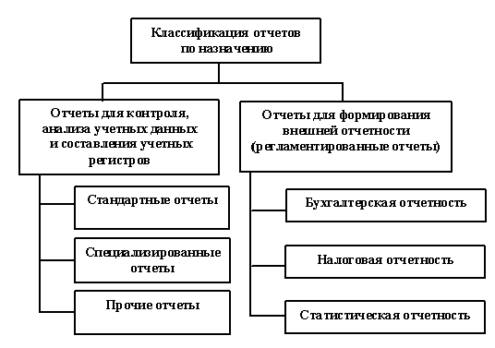
Информацию, полученную в результате обработки данных о совершенных хозяйственных операциях, называют результатной информацией. Средством получения результатной информации в компьютерной бухгалтерии являются отчеты.

Slide 4
Первую группу образуют отчеты, предназначенные для контроля, анализа учетных данных и составления различного вида учетных регистров.
Стандартные отчеты предназначены для получения бухгалтерских итогов и оборотов за определенный период по счетам в стоимостном и натуральном выражении. В течение месяца с их помощью анализируют полноту отражения фактов хозяйственной деятельности, состояние расчетов и т.д. По завершении отчетного периода с их помощью формируют регистры бухгалтерского учета, которые затем выводят на бумажный носитель.

Slide 5
К стандартным отчетам относятся:
оборотно-сальдовая ведомость;
оборотно-сальдовая ведомость по счету;
обороты счета;
шахматная ведомость;
анализ счета;
карточка счета и др.

Slide 6
Специализированные отчеты предназначены для получения результатной информации по разделам бухгалтерского учета. Их применяют, если результатную информацию в надлежащем виде нельзя получить из стандартных отчетов. Такие отчеты предполагают специфическую выборку информации и ее представление на бумажном носителе по установленным формам.
К специализированным отчетам относятся:
кассовая книга;
книга продаж;
книга покупок и др.

Slide 7
Под прочими отчетами в компьютерной бухгалтерии понимают отчеты, которые не входят в состав стандартных, специализированных или регламентированных отчетов типовой конфигурации. Каждая организация самостоятельно определяет состав и структуру прочих отчетов.

Slide 8
Вторую группу образуют отчеты, предназначенные для получения результатной информации о различных сторонах деятельности организации и ее представления в форме,
установленной контролирующими органами. Отчеты этой группы называют регламентированными. Они подразделяют на отчеты для формирования бухгалтерской, налоговой, государственной статистической отчетности и отчетности по физическим лицам.
Состав показателей регламентированного отчета регулируется нормативно-правовой базой.

Slide 9
2. Стандартные средства обобщения данных
Введенная в автоматизированную систему информация о совершенных в организации фактах хозяйственной деятельности обобщается в синтетических и аналитических учетных регистрах. Обобщение учетных данных представляет собой процедуру получения итогов и
остатков по счетам, субсчетам и объектам аналитического учета в денежном и натуральном выражении.
Под термином “регистр” в бухгалтерском учете традиционно понимают различные виды таблиц, в которые записываются данные из первичных документов.

Slide 10
Регистры классифицируют по нескольким основаниям:
по назначению различают хронологические,
систематические и комбинированные регистры;
по способу обобщения – интегрированные и дифференцированные;
по внешнему виду – книги, карточки, свободные листы, машинные носители.
В компьютерной бухгалтерии синтетические и аналитические учетные регистры формируются с помощью стандартных отчетов.

Slide 11
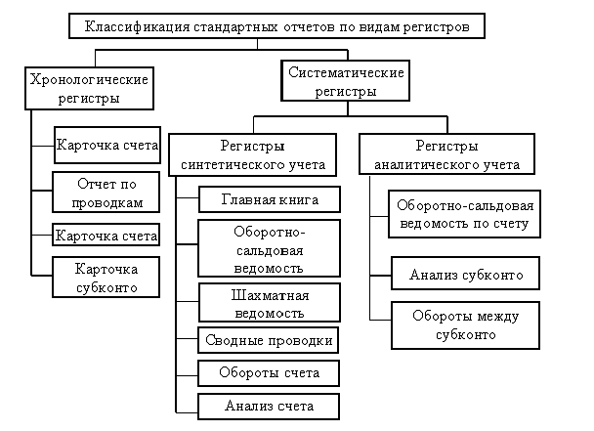

Slide 12
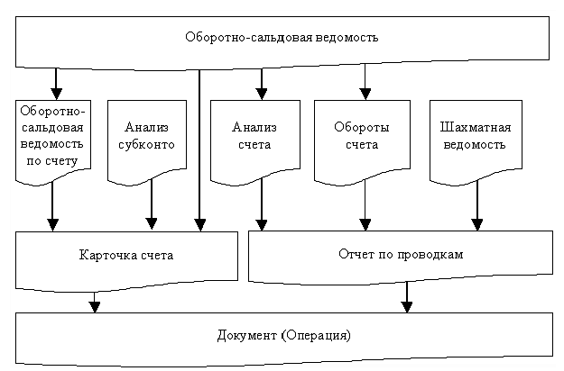

Slide 13
Отчет по проводкам
Отчет по проводкам представляет собой выборку из журнала проводок. Для формирования данного отчета в меню “Отчеты” выбирается пункт “Отчет по проводкам”.

Slide 14
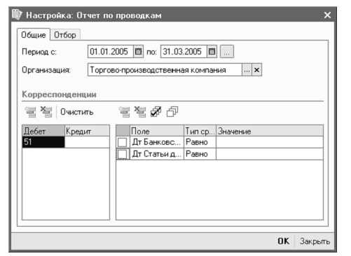
По кнопке “Настройка” командной панели открывается форма для настройки параметров формирования отчета, где на закладке “Общие” указывается: период, за который формируется регистр; организация, к которой относятся учетные данные (если в информационной базе ведется учет нескольких организаций); фильтры включаемых в отчет данных.

Slide 15
Если раздел “Корреспонденции” не заполнен, в отчет включаются все проводки за выбранный период. Для включения в отчет проводок, удовлетворяющих определенным условиям, следует заполнить раздел “Корреспонденции”. Для включения в отчет проводок
только по дебету и/или кредиту определенных счетов, эти счета (корреспонденции счетов) необходимо перечислить в левой части раздела в колонке “Дебет” и/или “Кредит”. Если по выбранным счетам ведется аналитический учет, то в правой части раздела показываются
открытые на счетах аналитические разрезы с возможностью установки более тонкого фильтра включаемых в отчет данных.

Slide 16
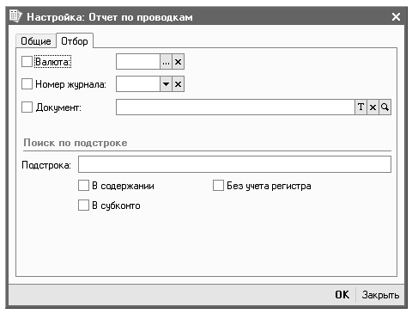
На закладке “Отбор” можно задать дополнительные критерии отбора проводок: по операциям с иностранной валютой; хранящихся в определенном журнале; сформированных определенным документом; имеющих определенный набор символов в содержании проводки и/или в наименовании субконто, без учета или с учетом регистра.

Slide 17
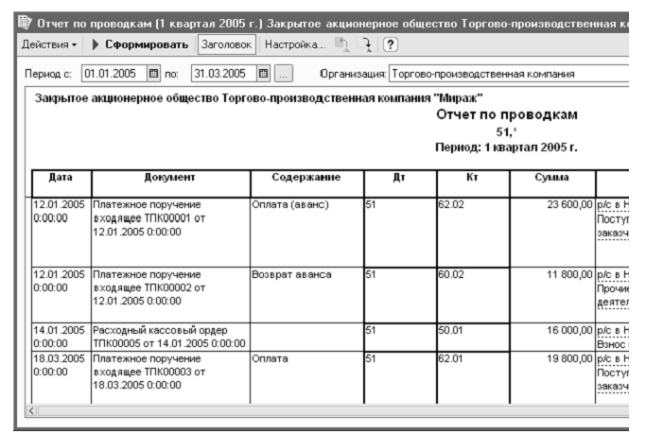

Slide 18
Из отчета “Отчет по проводкам” можно перейти в режим просмотра и редактирования документа (операции), при проведении которого сформирована проводка. Для этого
следует выделить проводку и дважды щелкнуть левой кнопкой мыши.
Для многократного использования текущая настройка любого стандартного отчета может быть сохранена (меню “Действия”, пункт “Сохранить значения”).

Slide 19
Карточка счета
Отчет “Карточка счета” представляет собой регистр с информацией о движении по счету на уровне проводок. По счетам, на которых открыт аналитический учет, в отчет можно вывести информацию о значениях субконто. В отчете приводится информация об остатках
на начало и конец периода, оборотах за период и остатках после каждой проводки.
Регистр используется при инвентаризации, составлении карточек складского учета и т.д.
Для формирования данного отчета в меню “Отчеты” выбирается пункт “Карточка счета”.

Slide 20
Отчет формируется следующим образом.
По кнопке “Настройка” командной панели открывается форма для настройки параметров формирования отчета,

Slide 21
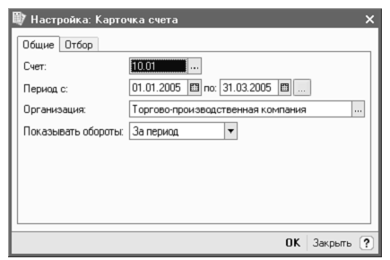
На закладке “Общие” указывается:
счет (субсчет), проводки по которому включаются в регистр; период, за который формируется регистр; организация, к которой относятся учетные данные; режим группировки промежуточных итогов.

Slide 22
По умолчанию в конце сформированного регистра выводится строка с оборотами по дебету и кредиту счета за период в целом. В поле “Показывать обороты” можно установить режим
дополнительной группировки промежуточных итогов: по дням — после всех операций за день в отчете приводятся итоговые обороты за день; по неделям — после всех операций за неделю в отчете приводятся итоговые обороты за неделю и т.д.

Slide 23
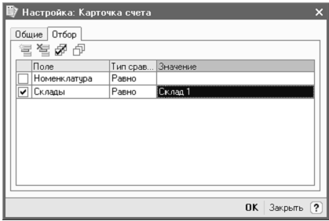
Если по счету открыт аналитический учет, то на закладке “Отбор” можно установить режим отбора проводок. Для включения в отчет проводок с конкретными объектами аналитического учета нужно флажком отметить аналитический разрез, выбрать тип сравнения и указать значение субконто.

Slide 24
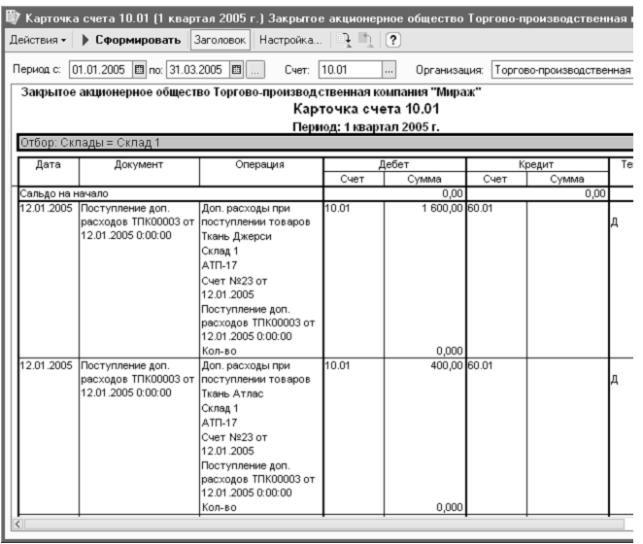
Из отчета “Карточка счета” можно перейти в режим просмотра и редактирования документа (операции), при проведении которого сформирована проводка. Для этого следует выделить
проводку и дважды щелкнуть левой кнопкой мыши.

Slide 25
Карточка субконто
Отчет “Карточка субконто” позволяет получить максимально полную картину по одному или группе объектов аналитического учета. Отчет содержит информацию обо всех
операциях с субконто в хронологической последовательности их совершения. В отчете приводятся реквизиты проводок, остатки после каждой операции, а также на начало и
конец периода. Обороты и остатки выводятся в денежном и натуральном выражении. По счетам с признаком ведения валютного учета в отчете приводится информация о суммах в
иностранной валюте.
Для формирования данного отчета в меню “Отчеты” выбирается пункт “Карточка субконто”.

Slide 26
По кнопке “Настройка” командной панели открывается форма для настройки параметров формирования отчета

Slide 27
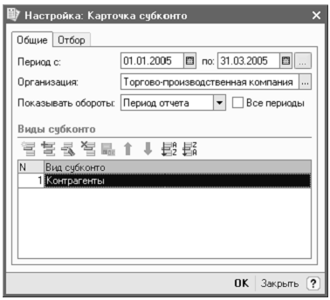
На закладке “Общие” указывается:
период, за который формируется регистр; организация, к которой относятся учетные данные (если в информационной базе
ведется учет нескольких организаций); режим группировки промежуточных итогов; виды субконто, для которых необходимо сформировать отчет.

Slide 28
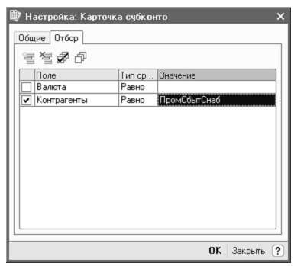
По умолчанию в конце сформированного регистра выводится строка с оборотами по объекту за период в целом. В поле “Показывать обороты” можно установить режим
дополнительной группировки промежуточных итогов: по дням;
по неделям и т.д. На закладке “Отбор” указываются критерии отбора данных для их включения в отчет.

Slide 29
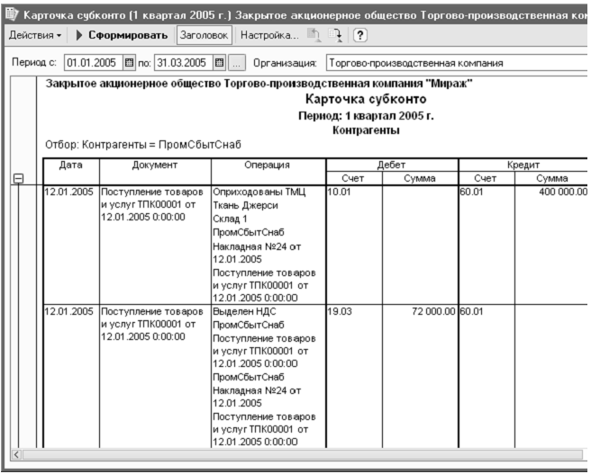
Из отчета “Карточка субконто” можно перейти в режим просмотра и редактирования документа (операции), которым введена проводка. Для этого следует выделить проводку и дважды щелкнуть левой кнопкой мыши.

